Slide 1
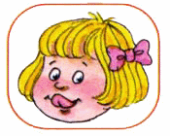
Артикуляционная гимнастика в стихах
Автор: Юринова Н.А
Учебно-методическое пособие

Slide 2
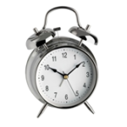
«Часики»
Тик – так, тик – так – Ходят часики – вот так! Влево тик, Вправо так. Ходят часики – вот так!
Описание: Рот широко раскрыть. Язык медленно горизонтально передвигать из стороны в сторону, тянуть язык к уголкам рта. Поочередно менять положение языка 4 – 6 раз.

Slide 3
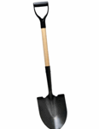
«Лопатка»
Пусть язык наш отдыхает, Пусть немножко подремает.
Описание: Рот открыт, широкий расслабленный язык лежит на нижней губе.

Slide 4
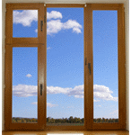
«Окошко»
Рот приоткрою я немножко, Губы сделаю «окошком». Зубки рядышком стоят И в окошечко глядят.
Описание: широко открыть рот — "жарко" закрыть рот — "холодно"

Slide 5
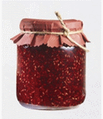
«Варенье»
Нашей Маше очень смело, На губу варенье село, Нужно ей язык поднять, Чтобы капельку слизать.
Описание: Улыбнуться, приоткрыть рот и широким языком в форме "чашечки" облизать верхнюю губу и спрятать в рот

Slide 6
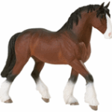
«Лошадка»
Я лошадка – серый бок (цок, цок), Я копытцем постучу (цок, цок), Если хочешь, прокачу (цок, цок).
Описание: Улыбнуться, показать зубы, приоткрыть рот и, присасывая язык к нёбу, пощёлкать кончиком языка. Рот широко открывать (как лошадка цокает копытами). «Остановить лошадку»: сомкнуть губы и достаточно сильно подуть через них. Губы вибрируют и слышен характерный звук: «тпру-у-у».

Slide 7
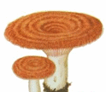
«Грибок»
На лесной опушке, Где жила кукушка, Вырос гриб волнушка, Шляпа на макушке.
Описание: улыбнуться, широко открыть рот, присосать язык к нёбу, чтобы подъязычная связка была натянута («ножка гриба»). Удерживать в таком положении 5-10 секунд.

Slide 8
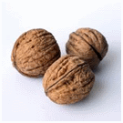
«Орешки»
Словно белки мы без спешки, Ловко щёлкаем орешки.
Описание: рот закрыт, кончик языка с напряжением поочередно упирается в щёки, на щеках образуются твердые шарики — "орешки".

Slide 9
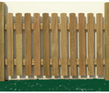
«Заборчик»
Широка Нева – река, И улыбка широка. Зубки все мои видны – От краёв и до десны.
Описание: Улыбнуться, с напряжением так, чтобы были видны передние верхние и нижние зубы. Удерживать губы в таком положении под счёт от 1 до 5-10.

Slide 10
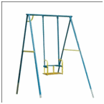
«Качели»
На качелях Я качаюсь Вверх – вниз, Вверх – вниз, И все выше поднимаюсь, А потом вниз.
Описание: Улыбнуться, открыть рот, кончик языка за верхние зубы, кончик языка за нижние зубы.

